Slide 1
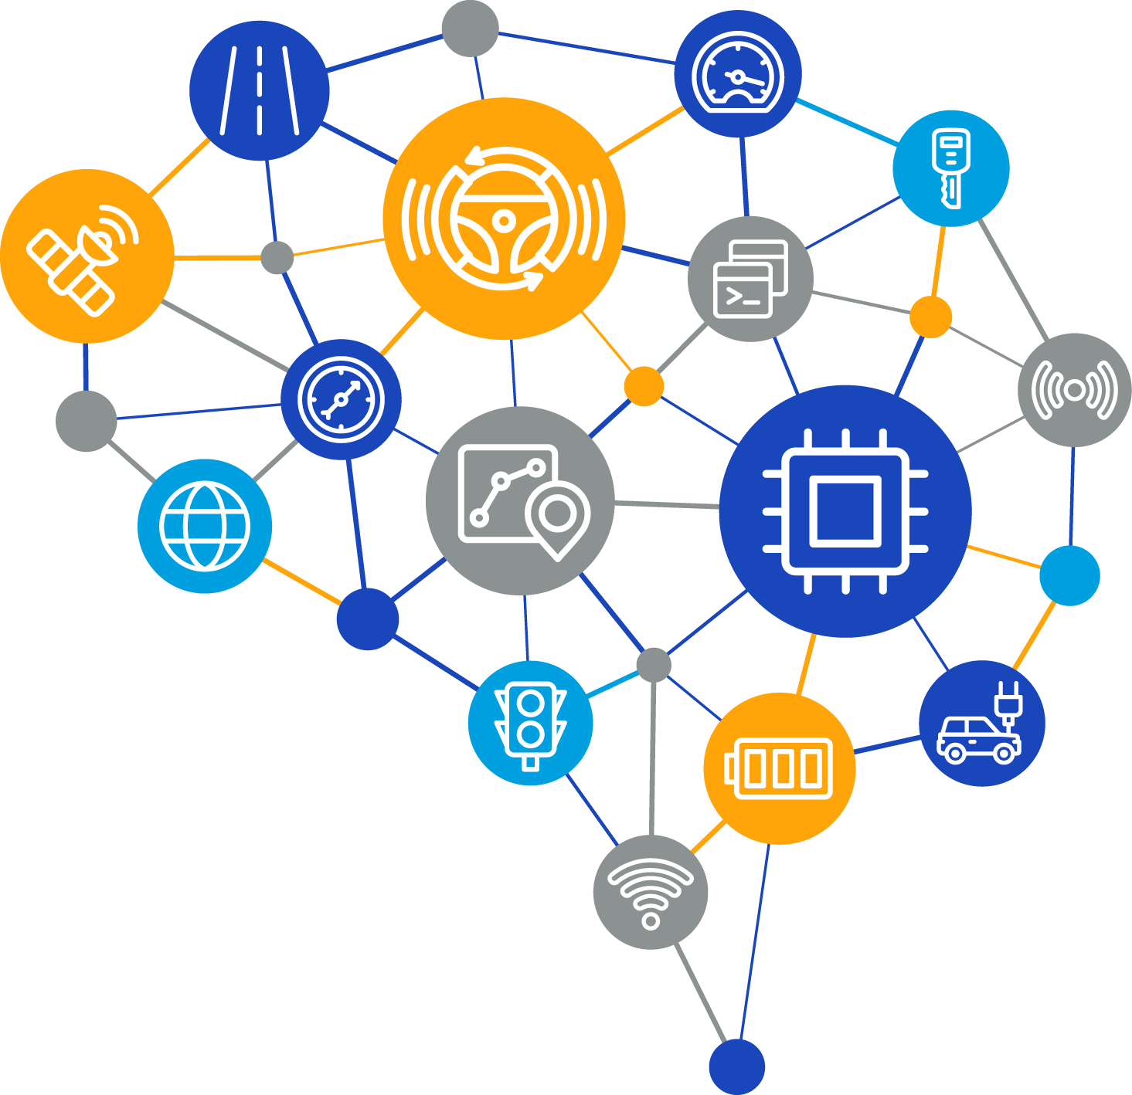


CNN(합성곱신경망) 이해
조진형 교수

Slide 2
Goal
학습 개요
- 합성곱 신경망 ( CNN )
- 객체분류와 탐지
학습 목표
- 인공신경망의 한계와 합성곱 신경망에 대해 학습한다.
- 객체분류와 탐지 기법에 대해 이해한다.

Slide 3



01
합성곱 신경망
인공지능 개론

Slide 5

03 이미지의 특징을 훈련하자: 합성곱 신경망
이미지의 특징을 학습하는 합성곱 신경망
CNN(Convolutional Neural Network)
우리가 만든 모델의 입력 데이터가 그림과 같은 ‘0’자 모양이라고 가정할 경우 이 이미지 데이터는 0과 1로 이루어진 픽셀의 조합으로 구성된다.
데이터는 신경망 모델의 입력으로 들어갈 때 아래와 같이 001 010 010 ...의 1차원 배열로 입력이 된다.
이 과정에서 원래의 데이터가 가진 ‘0’자 모양의 위상구조가 완전히 소멸된다.
Convolutional 나선형의, 합성곱

Slide 6
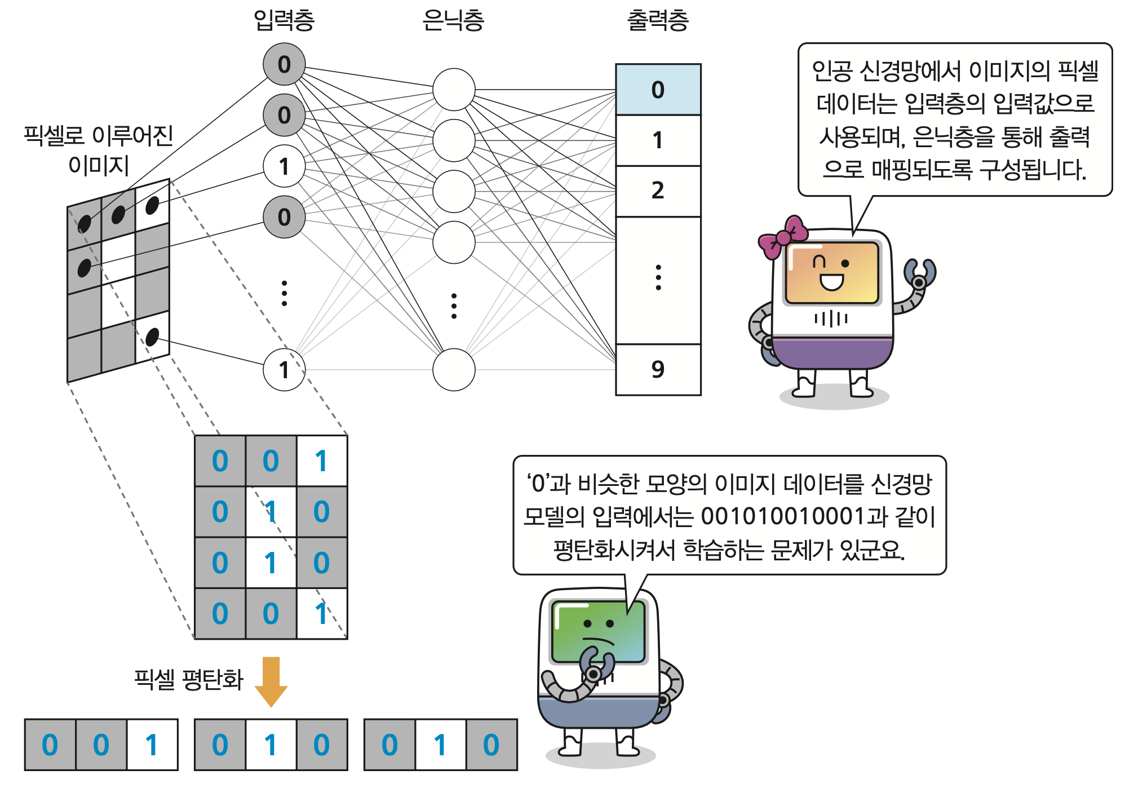
03 이미지의 특징을 훈련하자: 합성곱 신경망
이미지의 특징을 학습하는 합성곱 신경망
만일, 0을 인식하기 위하여 “수평으로 뻗어있는 이미지와 수직으로 내려간 이미지의 결합” 과 같은 ‘ᄀ’ 자 형태의 이미지의 위상구조를 학습하는 신경망이 있다면 더 나은 결과를 보일 수 있지 않을까?
이런 아이디어를 신경망에 적용한 것이 바로 합성곱 신경망 Convolutional Neural Network: CNN 이다.

Slide 8
일부를 봐도 뭔지 알 수 있음
____________________________________________________
Cpu이기 때문에 0, 1로 연산

Slide 10
_________________________

Slide 11
_______________________ 연산 속도 증가
*_______________ 최댓값 많이 쓰임 시험
__________________ 평균 값

Slide 12
Hyperparameter 신경망의 형태를 바꿔주는 변수, 초모수

Slide 14
_________________ 특징추출 _____________

Slide 15

03 이미지의 특징을 훈련하자: 합성곱 신경망
인간이나 동물이 눈으로 본 사물을 어떤 방식으로 ‘인식’ 하는가에 대해서는 오랜 시간 동안 사람들의 궁금증을 자아냈다.
1950년대 말 데이비드 허블 ^{David Hubel} 과 토르스튼 위즐 ^{Torsten Wiesel} 은 고양이에 대한 실험을 통해 시각 정보가 들어올 경우, 시각 피질 ^{visual cortex} 에 있는 뉴런들이 시야의 일부 범위 안에 있는 영역에 대해서만 활성화되어 정보를 받아들인다는 것을 알게 되었다.
이들은 하나의 뉴런을 활성화시키는 데에 영향을 미치는 시각 정보의 영역을 수용장 ^{receptive field} 이라고 불렀다.
예를 들면 어떤 뉴런은 수평선 이미지에 반응하고, 어떤 뉴런은 수직선 이미지에 반응하며 이러한 낮은 수준의 이미지에 대한 반응을 조합하는 더 큰 수용장이 패턴에 반응한다는 결과였다.
시각 지능을 신경망으로 이해하게

Slide 16
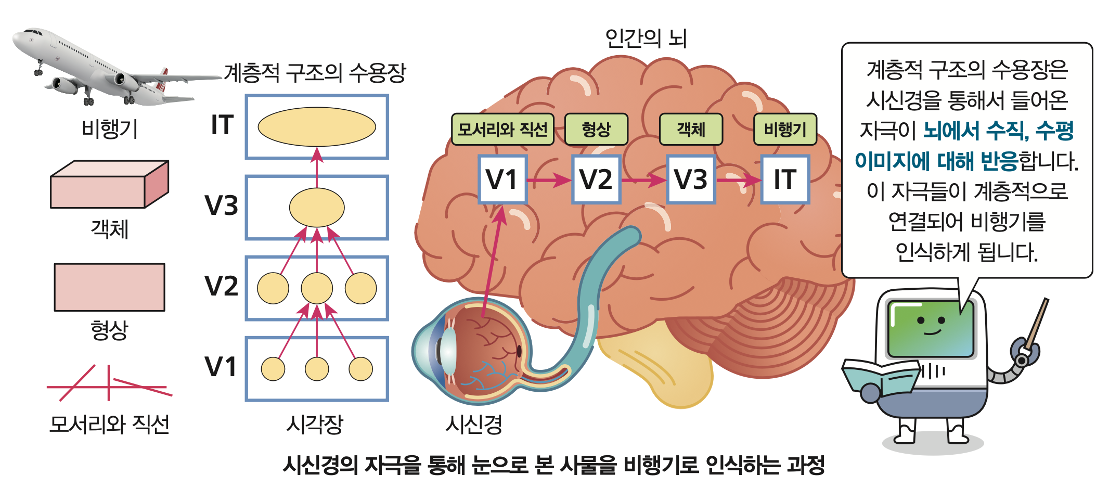
03 이미지의 특징을 훈련하자: 합성곱 신경망
그림의 왼쪽을 살펴보면 시신경을 통해 전달된 자극이 뇌세포 V1 영역이라는 곳의 뉴런을 통하여 모서리와 직선으로 인식하는 단계가 나타난다.
이러한 정보는 다음 단계로 전달되어 V2 영역의 뉴런은 형상을 인식하고, V3 영역은 이 정보를 바탕으로 객체를 인식한다.
마지막 영역인 IT 영역에서는 사물을 비행기라는 추상적인 사물로 인식을 한다.
추상화 영역에서는 비행기가 방향을 달리하고 있어서 그 형상이 다소 비행기와 다를지라도 이것을 ‘비행기’라는 추상적인 사물로 인식한다.

Slide 17
03 이미지의 특징을 훈련하자: 합성곱 신경망
딥러닝이라는 연구 분야의 한 종류인 합성곱 신경망은 이러한 실험의 결과로 알게 된 동물의 시 각 정보 처리 방식을 이미지 인식에 적용한 것이다.
즉, 각 수용장의 역할을 합성곱 혹은 컨볼루션 ^{convolution} 이라는 연산이 수행하여 그 결과를 다음 층의 신경망에 전달하는 방식이다.
이 방법은 다른 영상 분류 알고리즘에 비해 상대적으로 입력에 대한 전처리가 거의 필요하지 않다.
기존의 신경망은 이미지를 잘 다루기 위해 특징을 추출하여 입력으로 만드는 단계가 필요하다.
그러나 합성곱 신경망은 학습 과정에 입력을 특징을 추출하는 방법도 함께 학습하므로 문제와 관련된 지식을 바탕으로 특징을 추출하는 과정 ^{feature engineering} 이 필요하지 않은 것이다.
이것이 합성곱 신경망의 주요한 장점이다.
Feature map

Slide 18
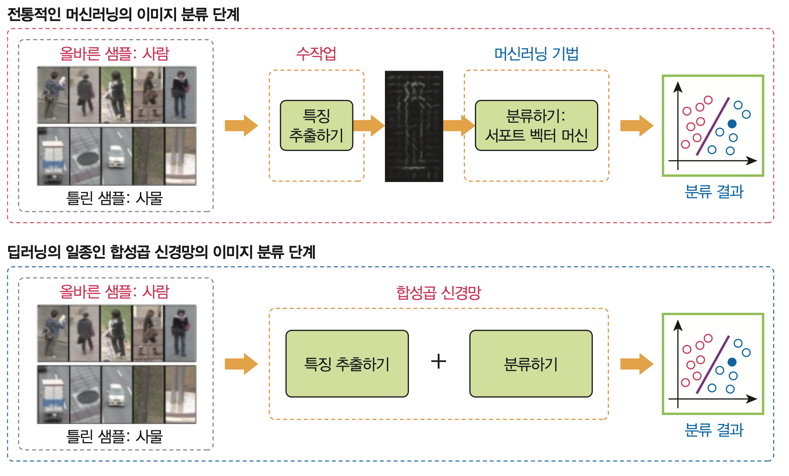
03 이미지의 특징을 훈련하자: 합성곱 신경망
그림은 히로노부 후지요시 ^{Hironobu Fujiyoshi} 의 논문에서 인용한 것으로 전통적인 머신러닝의 이미지 분류 단계와 딥러닝의 일종인 합성곱 신경망의 이미지 분류 단계를 통해서 머신러닝과 딥러닝의 차이점을 알려준다.
이 문제는 올바른 샘플에 해당하는 사람과 틀린 샘플에 해당하는 사물을 학습시킨 모델이 새로운 이미지를 분류하도록 하는 문제이다.
그림과 같이 머신러닝 이미지 분류 단계는 데이터에 대하여 사람이 손으로 특징을 추출한 후에 이 특징을 머신러닝 알고리즘에 넣어 학습을 시키는 것이다.

Slide 19

03 이미지의 특징을 훈련하자: 합성곱 신경망
하지만 합성곱 신경망 기법과 같은 딥러닝 이미지 분류에서는 특징을 추출하고 분류하는 것을 합성곱 신경망이 스스로 익혀서 그 결과를 내보낸다.
합성곱 신경망은 어떤 방법으로 이렇게 똑똑하게 잘 동작할까?
이미지에서 특징을 추출하는 과정은 그림처럼 이미지 내의 특정한 영역에 대해 원래의 이미지가 가지는 기하적 관계를 유지한 채로 살펴보는 것이 필요하다.
즉 그림과 같이 부분적인 영역에서 신호가 어느 방향으로 바뀌는지, 모서리가 있는지, 좁은 목이 있는지 등의 공간적인 특징을 파악하는 일이 중요하다.
그림을 살펴보면 모니터와 같은 네모난 형태의 사물을 인식하기 위하여 작은 영역에 해당하는 3 × 3 영역에서 직각 모서리 형태의 구조를 찾아내고, 5 × 5 크기의 영역에서 좁은 목을 발견하는 필터가 있다고 한다면 이 필터를 사용하여 모니터의 모양을 손쉽게 유추할 수 있을 것이다.

Slide 20
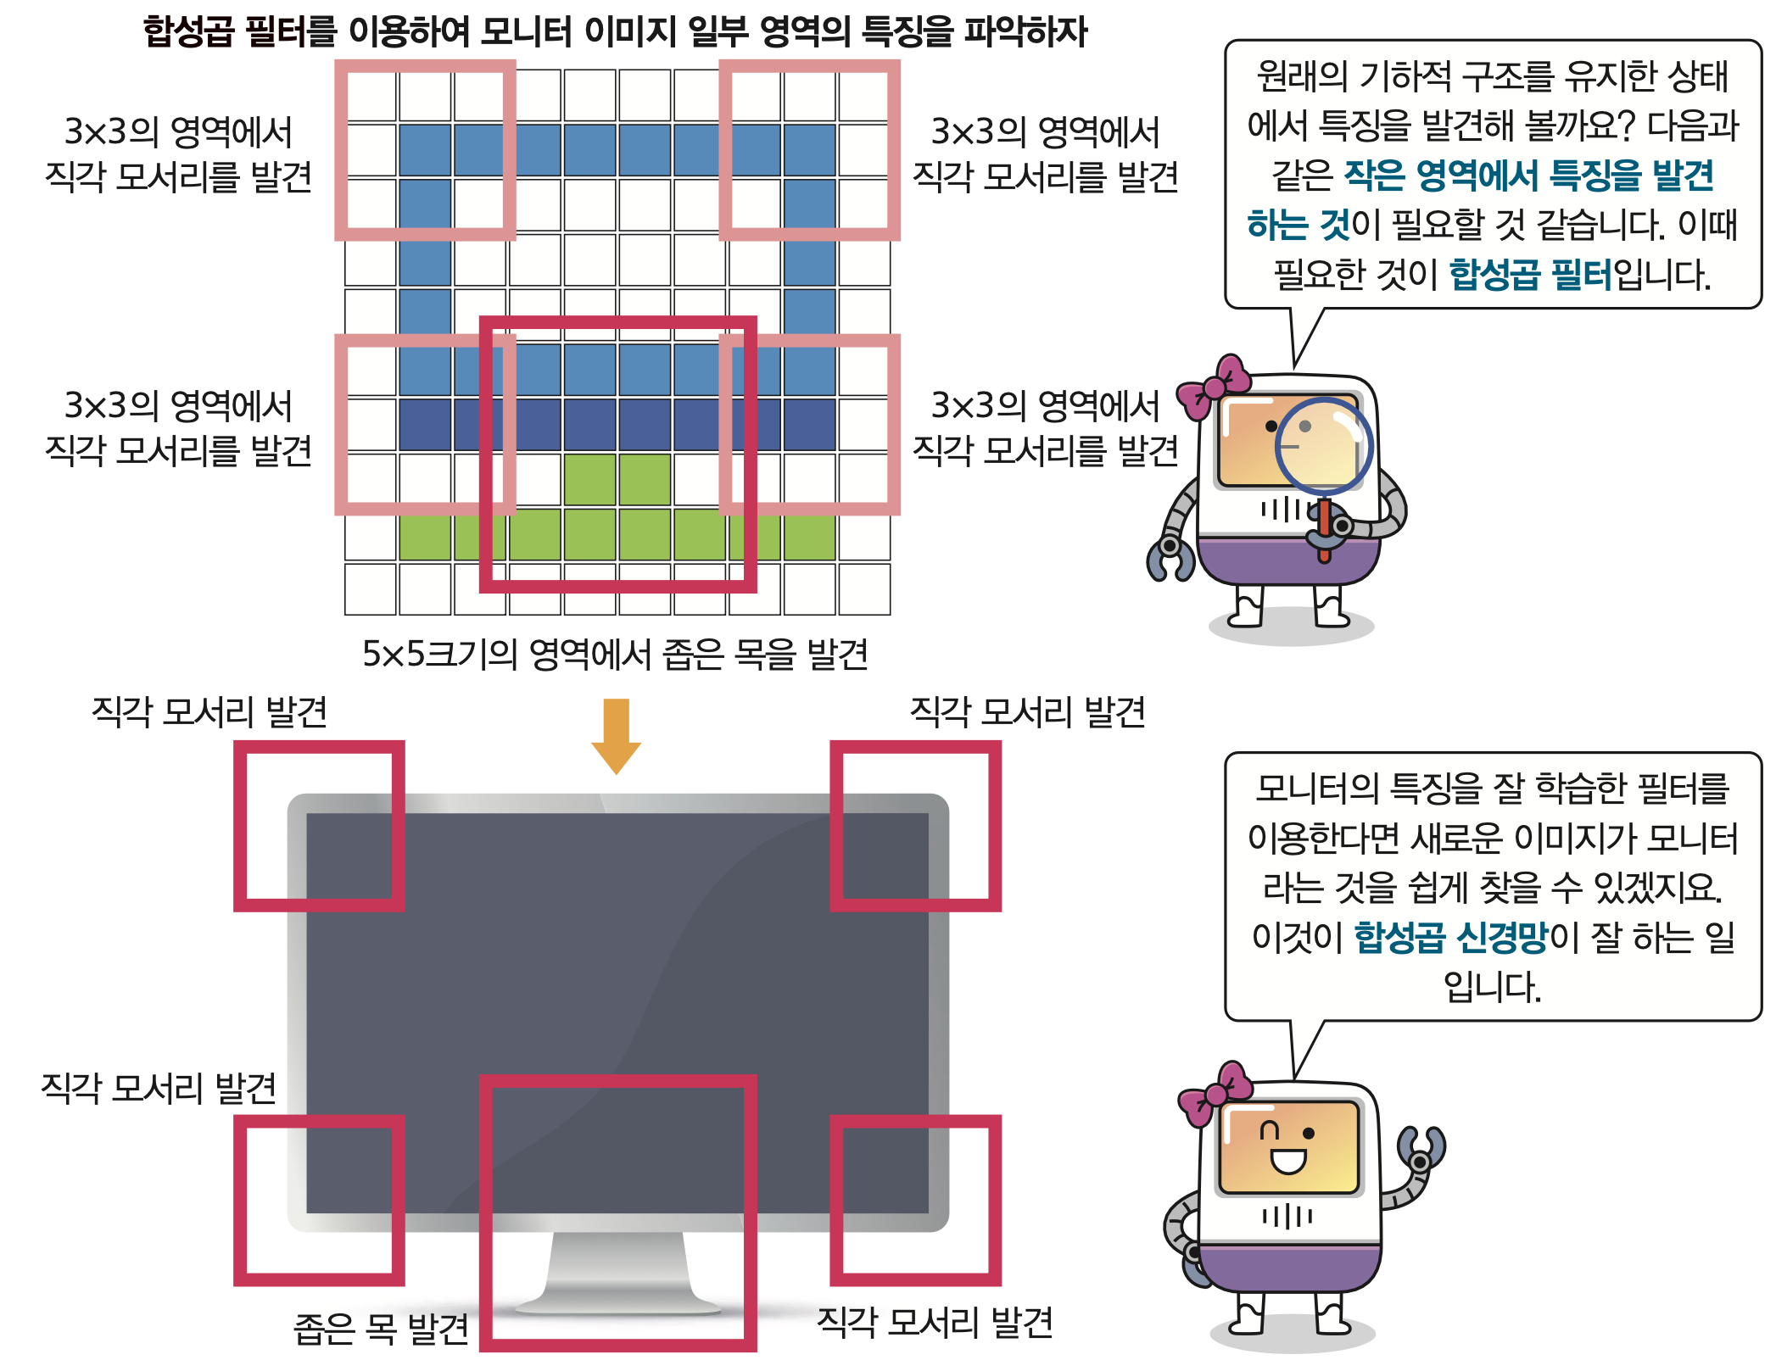
03 이미지의 특징을 훈련하자: 합성곱 신경망
_____________

Slide 21
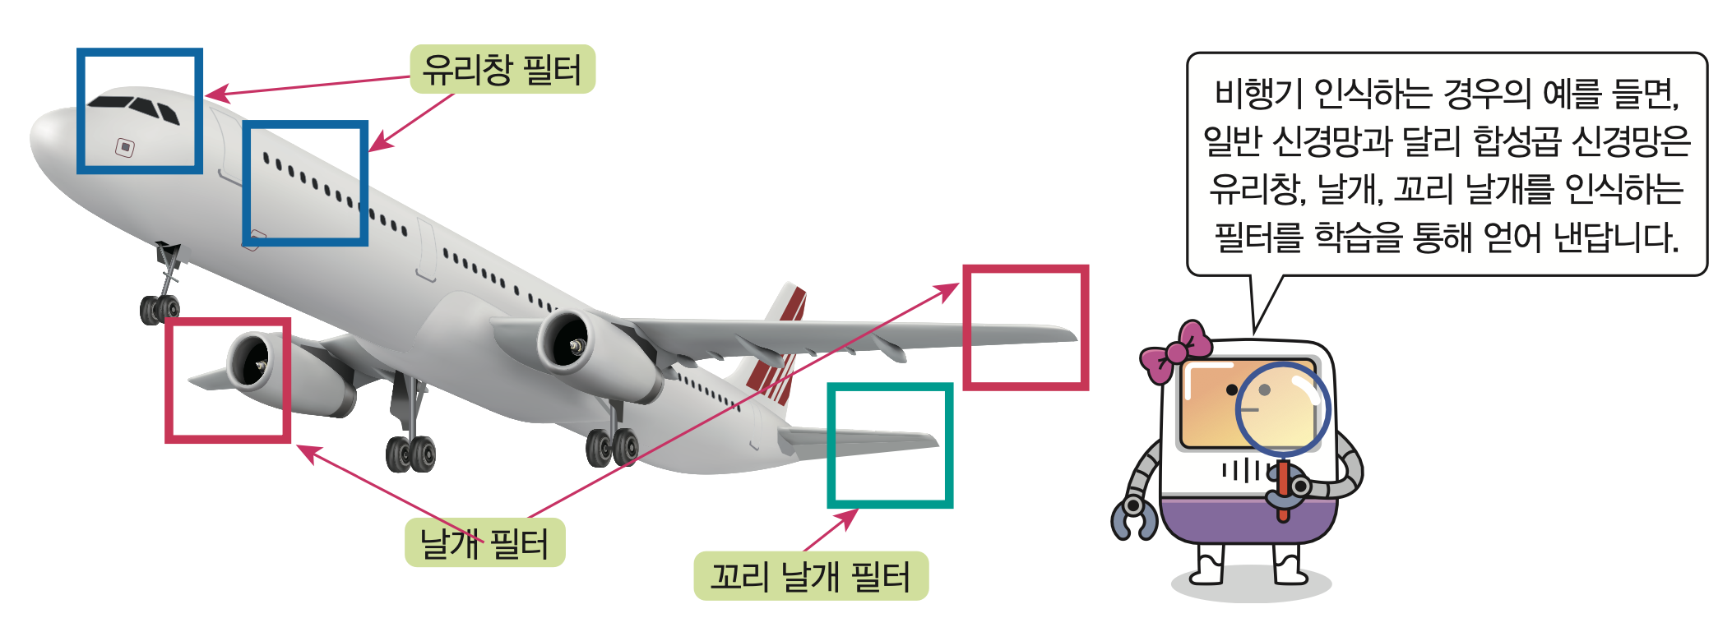
03 이미지의 특징을 훈련하자: 합성곱 신경망
이미지를 조작할 때 사용하는 방법 중에 커널 ^{kernel} 혹은 필터 ^{filter} 라고 불리는 작은 행렬을 사용하여 새로운 값을 얻는 방법이 있다.
다음 그림과 같이 비행기의 유리창, 날개, 꼬리 날개를 인식하는 필터가 있는데 학습을 통해서 이 필터를 만들어 낼 수 있다면 이 필터를 이용하여 계층적 구조의 수용장과 유사한 자동차 인식기를 만들어 낼 수 있을 것이다.

Slide 22
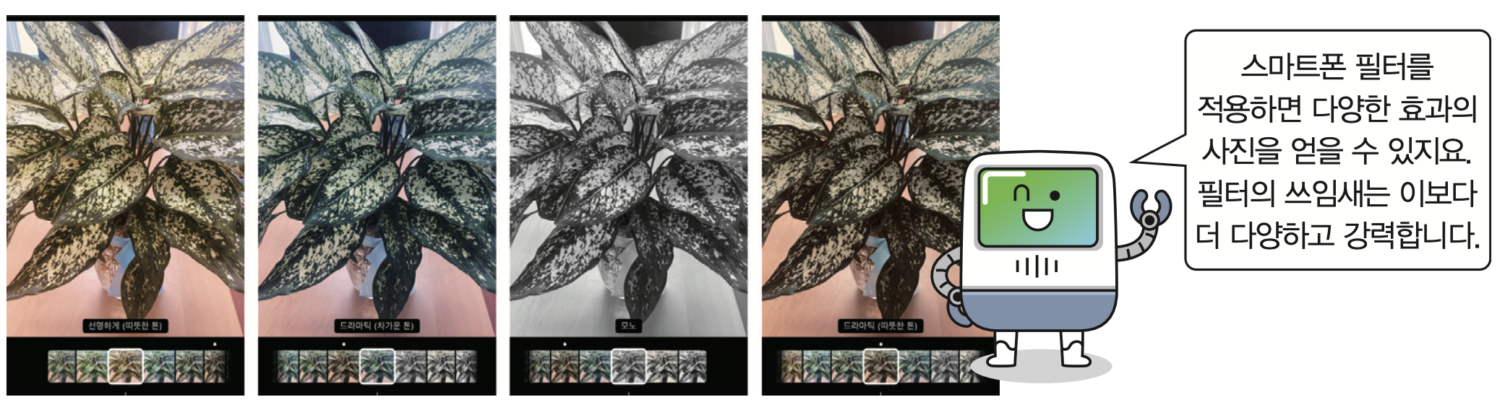
03 이미지의 특징을 훈련하자: 합성곱 신경망
흔히 스마트폰에서 사용하는 필터는 그림과 같이 여러 가지 효과를 적용한 사진을 얻는 데 사용된다.
하지만 컴퓨터 과학이나 전자기학 분야에서 사용하는 필터는 이것보다 더 강력하며 매우 다양한 용도로 사용된다.

Slide 23
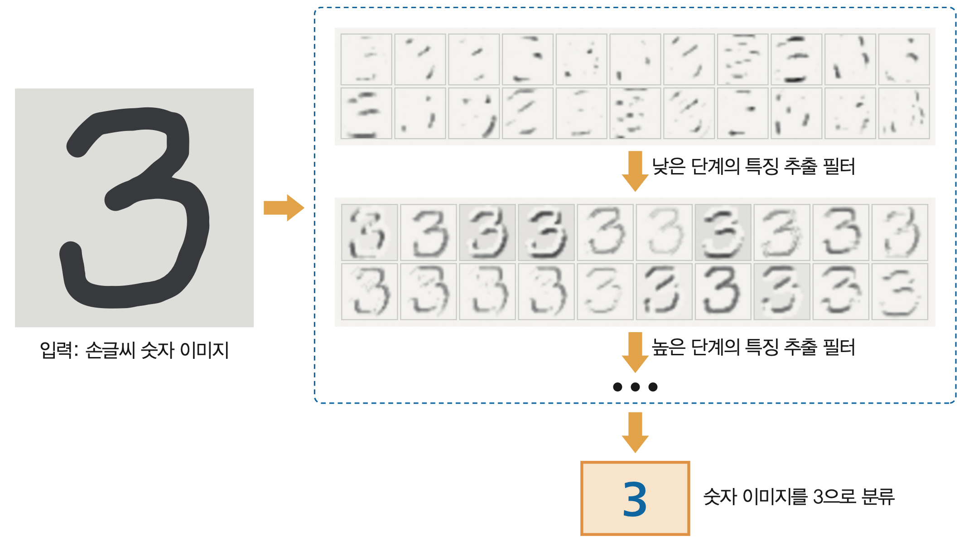
03 이미지의 특징을 훈련하자: 합성곱 신경망
그림은 손글씨 숫자 이미지가 주어졌을 때 낮은 단계의 특징 추출 필터와 높은 단계의 특징 추출 필터가 계층적으로 동작하여 숫자 3을 인식하고 분류하는 과정을 보여주고 있다.
딥러닝 과정에서 이루어지는 특징 필터의 생성과 분류 과정은 모두 심층 신경망이 수행하는 반복적인 학습의 결과이며 사람이 개입할 필요가 없다.

Slide 24
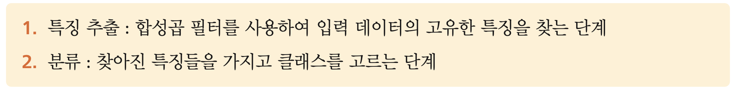
03 이미지의 특징을 훈련하자: 합성곱 신경망
합성곱 신경망의 구조

Slide 25
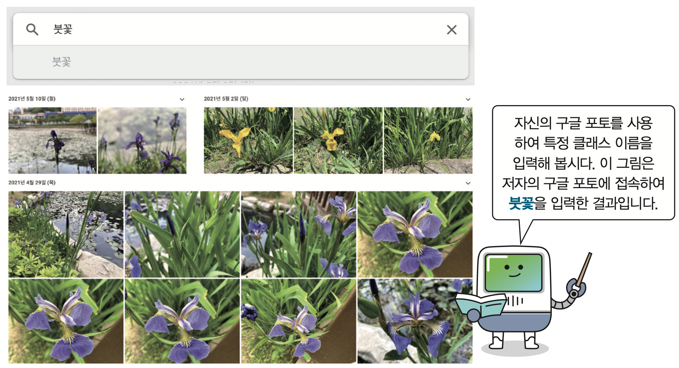
03 이미지의 특징을 훈련하자: 합성곱 신경망
합성곱 신경망의 쓰임새는 매우 다양한데, 다음 그림은 저자의 구글 포토에 접속하여 붓꽃이라는 이름으로 검색한 결과이다.
그 결과 저자가 찍어서 업로드한 구글 포토의 여러 사진들 중에서 붓꽃을 찾아서 보여주고 있다.

Slide 26
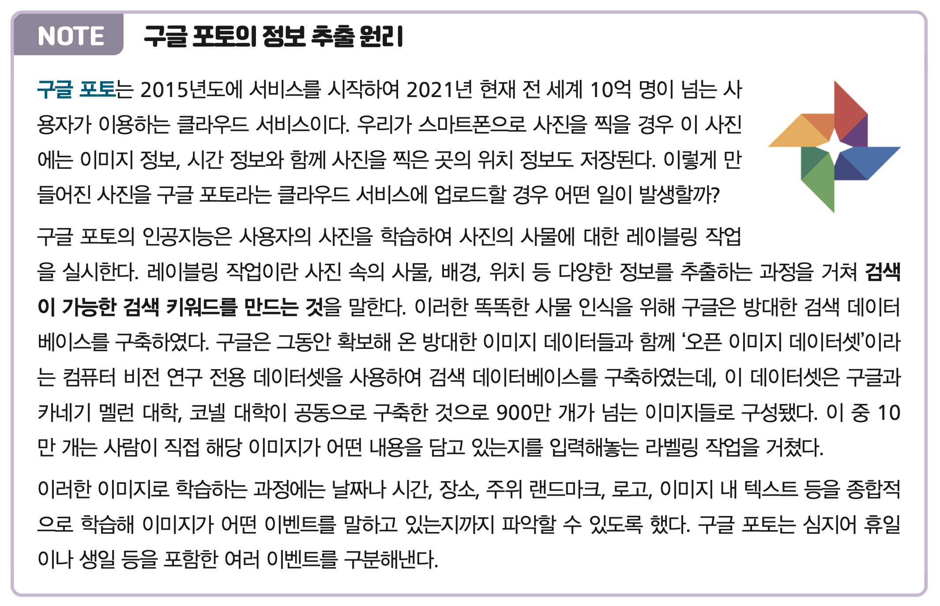
03 이미지의 특징을 훈련하자: 합성곱 신경망

Slide 27
02
객체 탐지
인공지능 개론

Slide 28

04 이미지에서 원하는 사물을 찾아보자: 객체 탐지 객: 손님
객체 탐지 기법은 이미지에서 원하는 사물을 찾아내는 기법으로 영상 기반의 감시, 얼굴 인식, 로봇 제어, 사물인터넷, 자율주행 자동차, 제조업, 보안 등의 다양한 분야에서 활용되는 핵심 기술이다.
이전 절에서 다룬 합성곱 신경망은 객체를 분류하는데 매우 유용하게 활용되고 있다.
이 합성곱 신경망 기술은 좀 더 세분화하여 살펴본다면 분류 문제, 분류와 영역 지정, 객체 탐지, 객체 분할 기술로 나눌 수 있다.

Slide 29
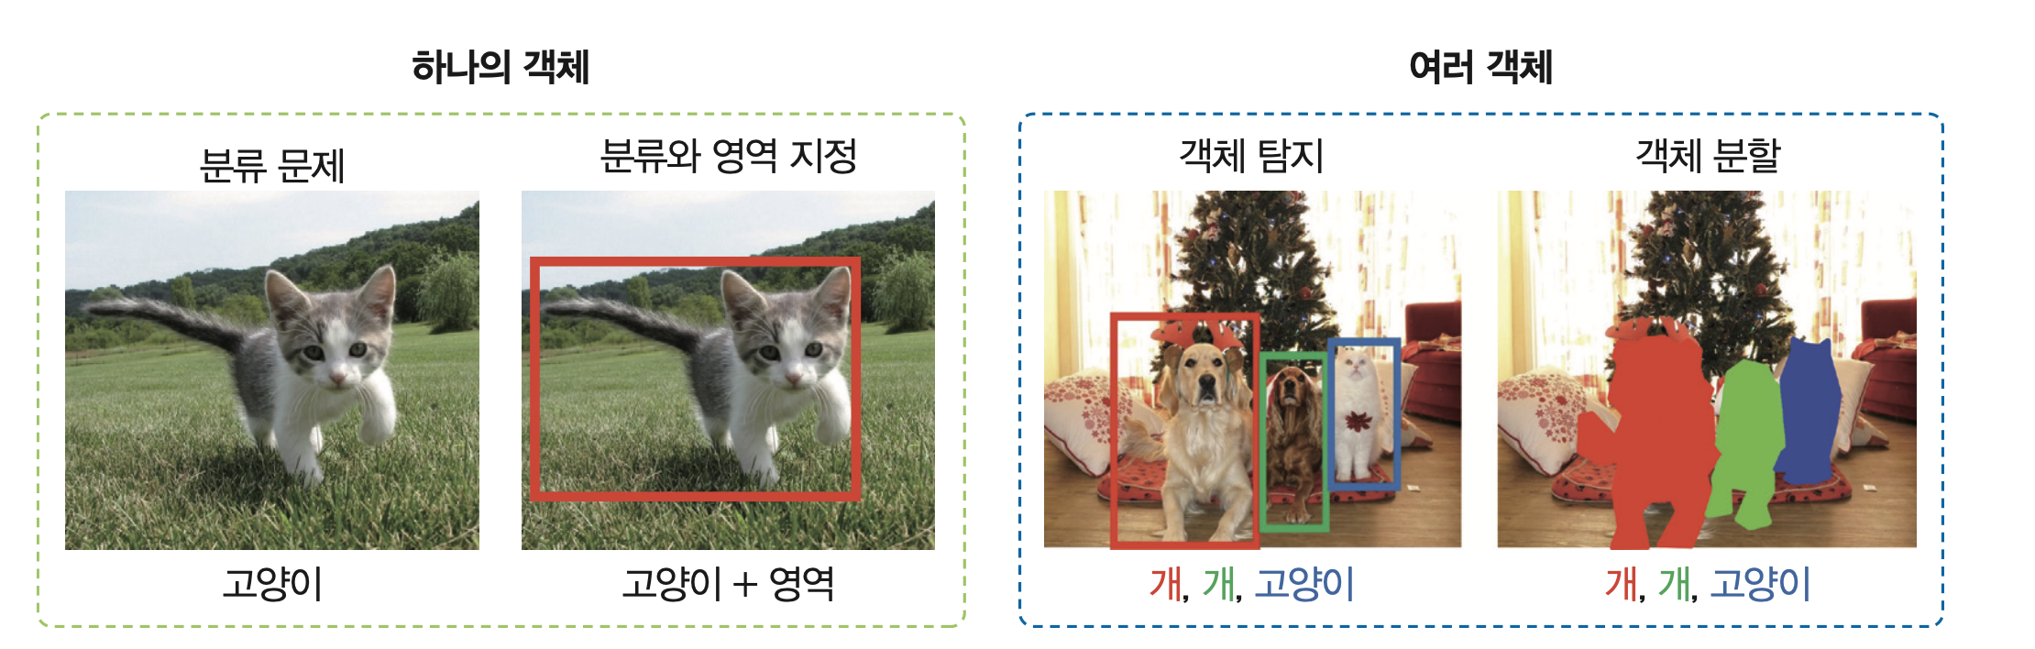
04 이미지에서 원하는 사물을 찾아보자: 객체 탐지
객체 분류란 입력 이미지가 표현하는 대상을 여러 클래스로 나누는 일인데, 그림과 같이 특정 이미지에 있는 객체가 고양이, 개, 토끼, ... 등의 범주값 중에서 고양이 객체라는 것을 판별하는 것을 말하며, 분류와 영역지정이란 분류된 객체에 대하여 그 객체 영역만을 추출하는 기술을 말한다.
그림의 고양이 + 영역에서 붉은색으로 표시된 부분이 바로 전체 영역에서 고양이 객체가 있는 영역을 보여준다.
객체 탐지와 객체 분할(영역 분할)

Slide 30
04 이미지에서 원하는 사물을 찾아보자: 객체 탐지
객체 탐지 ^{object detection} 란 특정 이미지에서 경계 상자 ^{bounding box} 로 영역을 설정하고, 해당 영역 내에 물체가 존재하는지, 존재한다면 그 물체가 무엇인지 판별하는 일이다.
다음 그림을 보면 개와 고양이가 여러 마리 있으며 이때 개별 객체의 영역을 구분하는 기능과 함께 분류까지 하는 것이다.
객체 분할 ^{object segmentation} 이란 객체가 속한 영역과 다른 객체가 속한 영역을 나누는 것을 말한다.
객체 탐지와 객체 분할은 다음과 같이 개, 개, 고양이가 포함된 다중 객체 이미지에 대하여 적용할 수 있어야 한다.

Slide 32
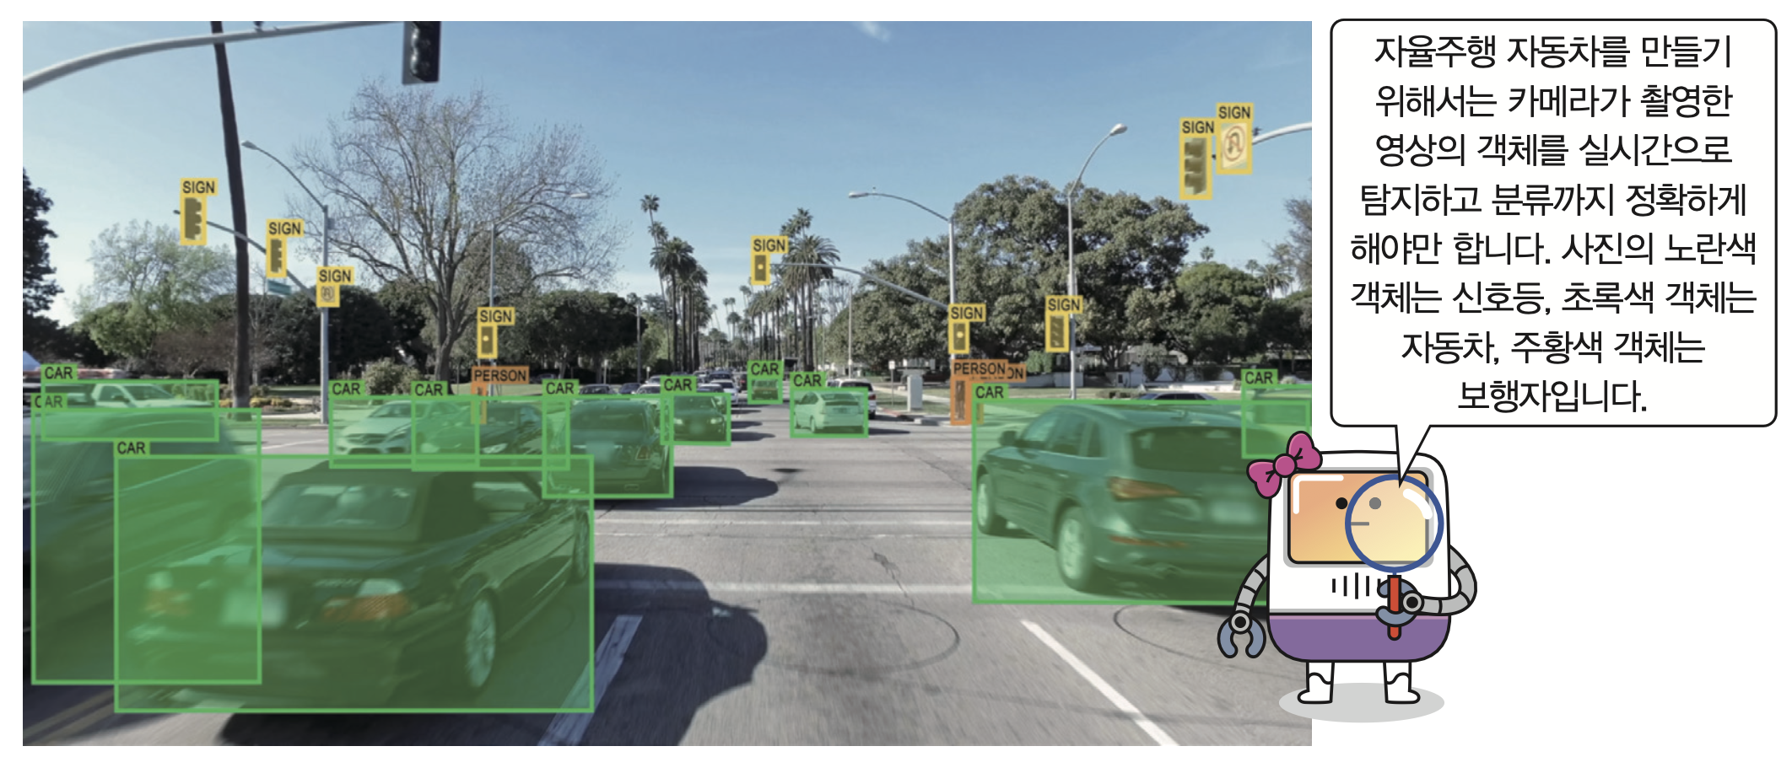
04 이미지에서 원하는 사물을 찾아보자: 객체 탐지
자율주행 자동차 등에 시각 지능이 본격적으로 활용됨에 따라, 객체 인식 문제는 정확도뿐만 아니라 신속성도 중요해지고 있다.
사진은 마이크로소프트사의 뉴스에서 가져온 것으로 자율주행 자동차에서 촬영한 영상과 이 영상을 분류한 결과이다.
영상의 객체는 노란색으로 표시된 신호등, 초록색으로 표시된 자동차, 주황색으로 표시된 보행자가 있는데, 자율주행 자동차가 만들어지기 위해서는 이러한 사물을 실시간으로 인식하는 기술이 반드시 필요하다.

Slide 33
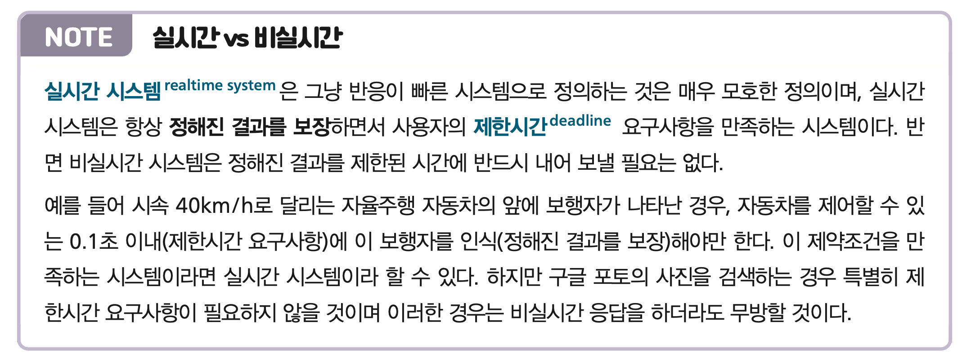
04 이미지에서 원하는 사물을 찾아보자: 객체 탐지
Realtime system 실시간 – 군사, 자율주행
__________________________

Slide 34
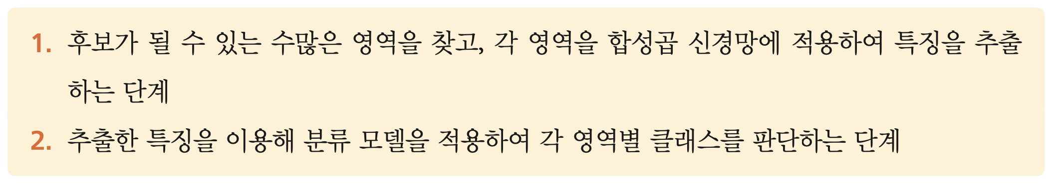
04 이미지에서 원하는 사물을 찾아보자: 객체 탐지
기존의 합성곱 신경망 모델 중에서 객체가 있을 만한 영역을 선택적으로 탐색하는 기술인 R-CNN 은 일정 수준의 정확성은 제공하지만, 다음 두 단계를 거쳐야 하기 때문에 실시간 응답을 제공하는데에 한계가 있다.

Slide 35
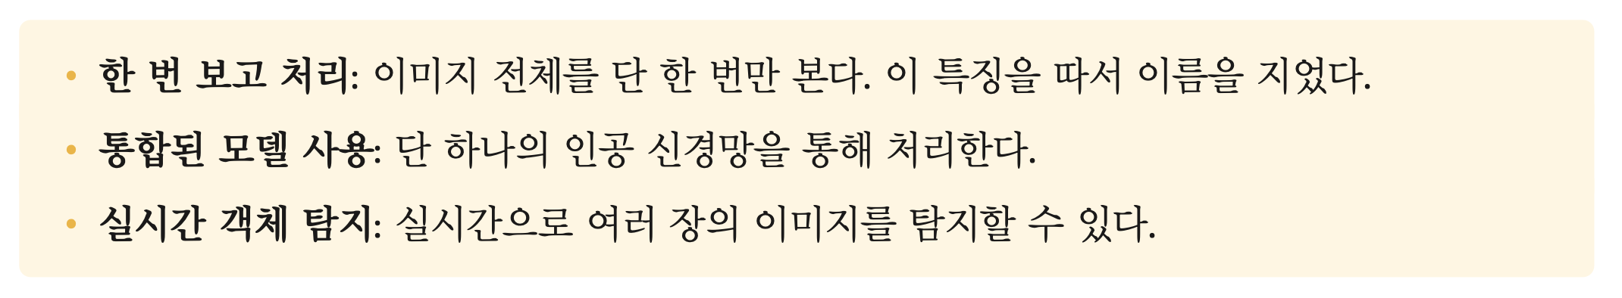
04 이미지에서 원하는 사물을 찾아보자: 객체 탐지
이를 극복하기 위한 방법으로 일정한 수준의 정확성을 유지하면서, 객체 인식의 처리속도를 높이는 다양한 신경망들이 개발되고 있다.
2015년에 조셉 레드몬 ^{Joseph Redmon} 등이 매우 빠르고 정확한 객체 탐지 구조인 YOLO를 제안했다. YOLO는 You Only Look Once의 머리 글자를 딴 알고리즘의 이름이다.
YOLO의 세 가지 주요한 특징은 아래와 같이 요약할 수 있다.
이미지 인식 라이브러리

Slide 36
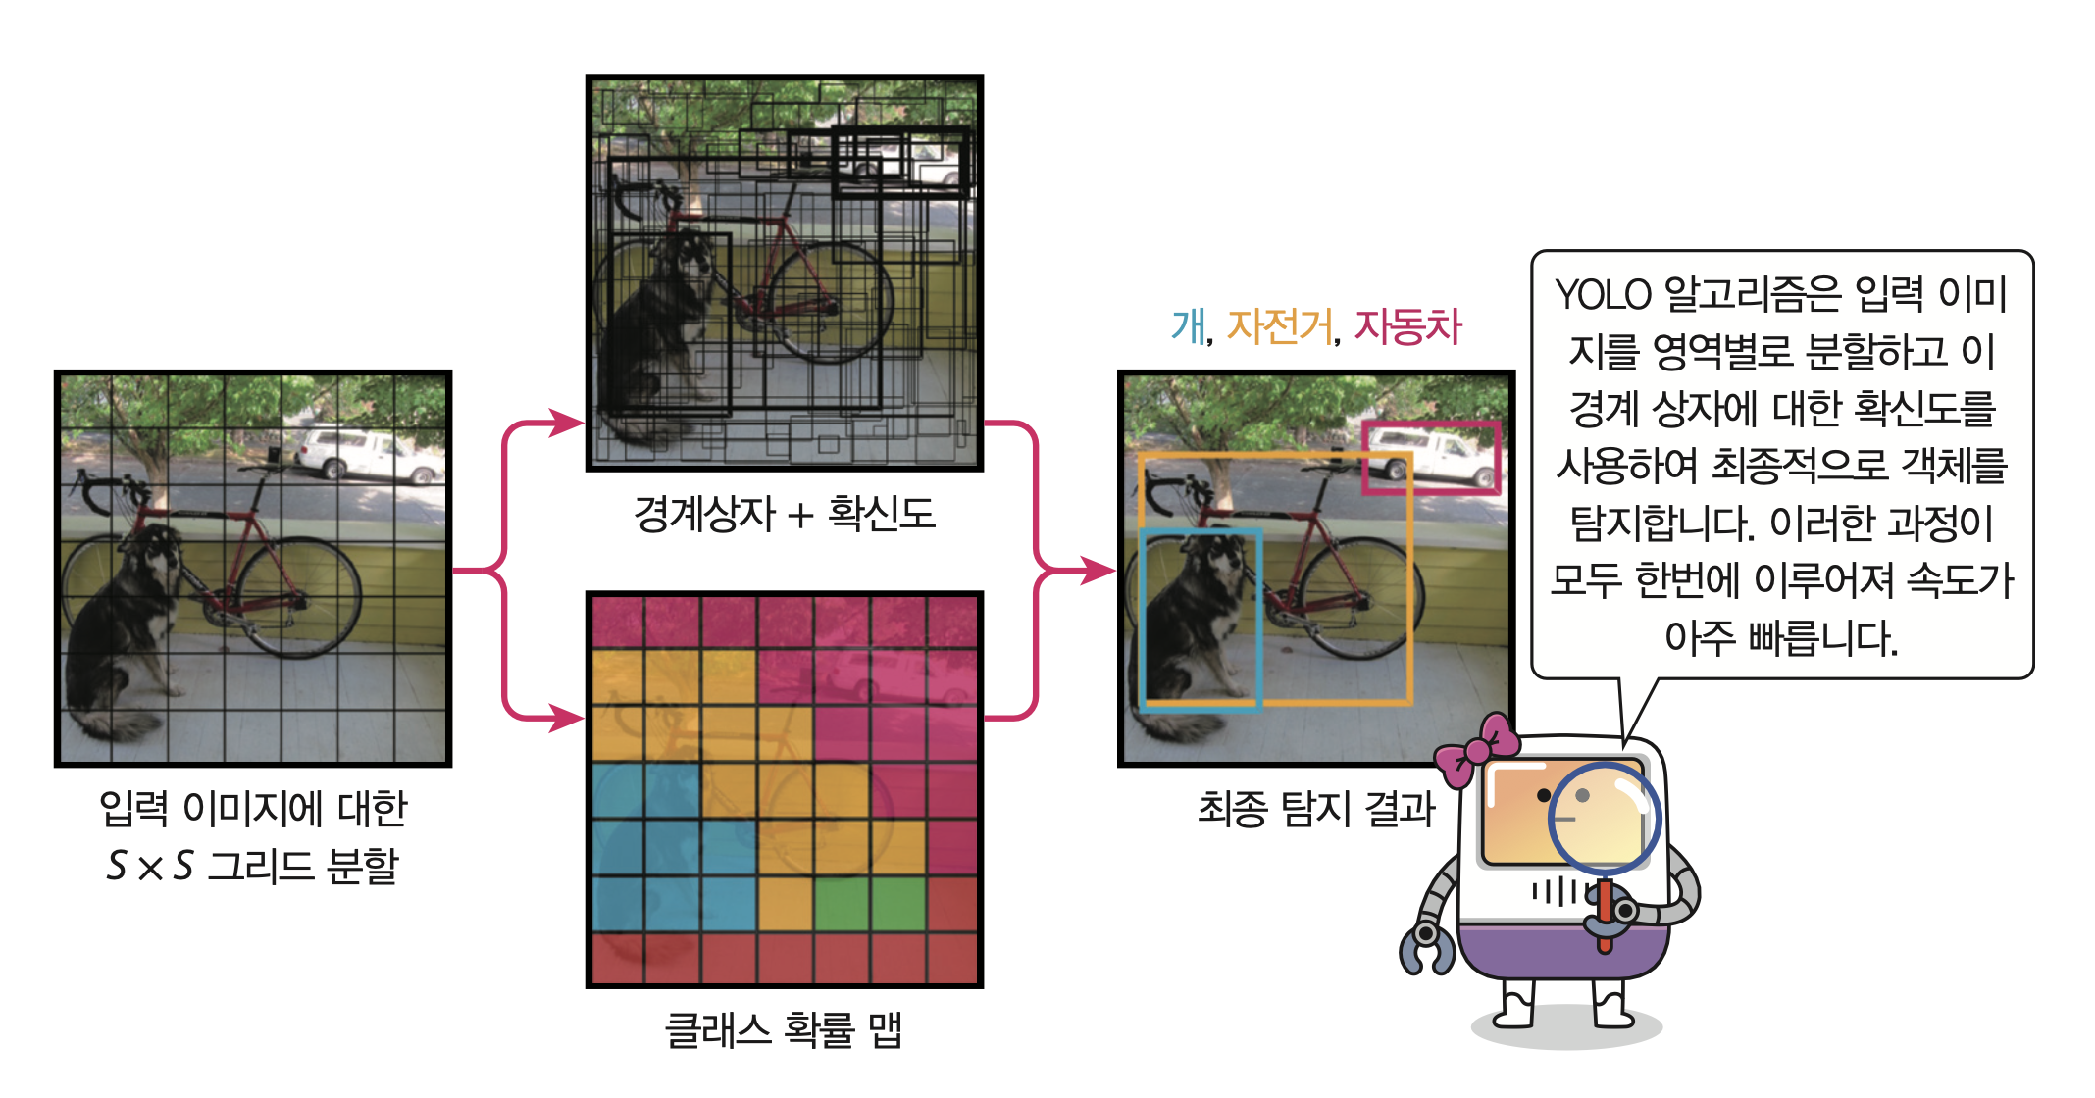
04 이미지에서 원하는 사물을 찾아보자: 객체 탐지

Slide 37
Summary
이미지의 기하적 위상구조를 학습하는 신경망을 인공적으로 구현한 것이 합성곱 신경망이다.
시각 피질에 있는 뉴런들이 시야의 일부 범위 안에 있는 영역에 대해서만 활성화되어 정보를 받아들인다는 것을 알게 되었다. 하나의 뉴런을 활성화시키는 데에 영향을 미치는 시각 정보의 영역을 수용장이라고 불렀다.
객체 분류란 입력 이미지가 표현하는 대상을 여러 클래스로 나누는 일인데, 다양한 종류의 객체 범주 중에서 특정한 객체라는 것을 판별하는 것을 말한다.
분류와 영역 지정이란 분류된 객체에 대하여 그 객체 영역만을 추출하는 기술을 말한다.

